Slide 1

Collapsibility
A measure of effect (M) is collapsible if, when there is no confounding:
Where:
M_{marginal} = effect measured across the whole population
M_{conditional} = effect measured within stratum (X=x)
w_{x} = weight proportional to the size of stratum (x)
Interpretation:
Collapsible measure → the overall effect is simply a weighted average of stratum-specific effects.
Non-collapsible measure → marginal effect ≠ weighted conditional effects even if there is no confounding.

Slide 2

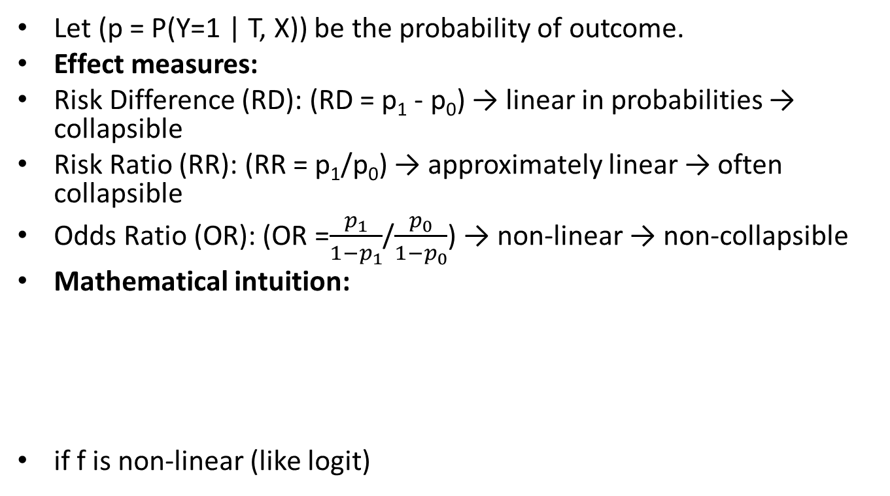
Why Non-Collapsibility Happens
Let (p = P(Y=1 | T, X)) be the probability of outcome.
Effect measures:
Risk Difference (RD): (RD = p₁ - p₀) → linear in probabilities → collapsible
Risk Ratio (RR): (RR = p₁/p₀) → approximately linear → often collapsible
Odds Ratio (OR): (OR =$\frac{p_{1}}{1−p_{1}}$/$\frac{p_{0}}{1−p_{0}}$) → non-linear → non-collapsible
Mathematical intuition:
if f is non-linear (like logit)

Slide 3
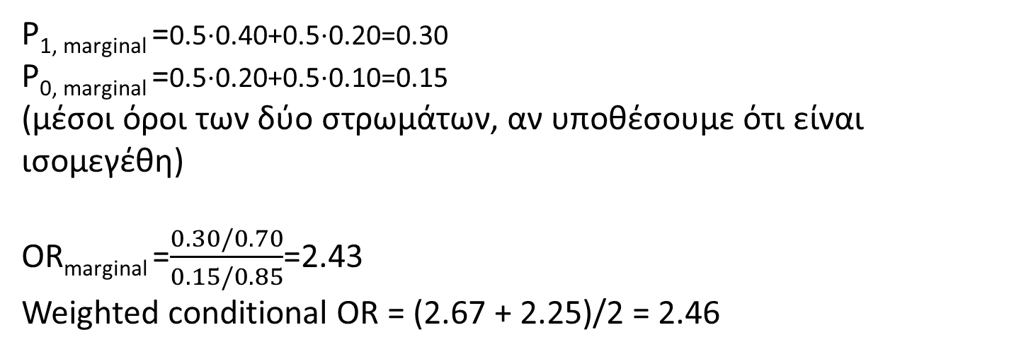
Παράδειγμα
Stratum X | p1 = P(Y=1| T=1,X) | p0 = P(Y=1| T=0,X) | OR (conditional)
1 | 0.40 | 0.20 | 2.67
2 | 0.20 | 0.10 | 2.25
Συνολικά | 0.30 | 0.15 | 2.46
P_{1, marginal} =0.5⋅0.40+0.5⋅0.20=0.30
P_{0, marginal} =0.5⋅0.20+0.5⋅0.10=0.15
(μέσοι όροι των δύο στρωμάτων, αν υποθέσουμε ότι είναι ισομεγέθη)
OR_{marginal} =$\frac{0.30/0.70}{0.15/0.85}$=2.43
Weighted conditional OR = (2.67 + 2.25)/2 = 2.46

Slide 4
Summary
Unlike confounding, Non-collapsibility is a property of the measure, not the data
Linear measures → collapsible
Non-linear measures → non-collapsible
Implication:
Conditional effect ≠ marginal effect even without confounding
Must interpret conditional OR differently from marginal OR

Slide 5
Μέτρο επίδρασης | Μέτρο επίδρασης |  | Collapsible?
Συνεχής μεταβλητή/διαφορά | β |  | Ναι
RD | p₁ – p₀ |  | Ναι
RR | p₁ / p₀ |  | Ναι
OR | p₁(1–p₀) / p₀(1–p₁) |  | Όχι
HR | Αναλογία hazards |  | Όχι

Slide 6
Difference between PS methods and multivariable adjusted exposure effect estimates
The two methods provide identical exposure effect estimates when based on linear regression, but not when based on logistic regression.
The difference between them is caused by noncollapsibility,
Τhe difference between the unadjusted exposure effect estimate β’ and β provides a measure of confounding bias.

Slide 7
Difference between PS methods and multivariable adjusted exposure effect estimates
In a PS model the total variance remains equal to the total variance of the unadjusted model, because it is marginal
In a multivariable regression model the addition of variables to the model leads to higher variance, changing the scale of the exposure effect estimate.
This means that when there is confounding in a logistic regression model, multivariable regression analysis and IPW lead to different confounder-adjusted estimates of the exposure effect.
Although and are both valid estimates, they apply to different target populations and have their own respective interpretation

Slide 8
Επιλογή της κατάλληλης μεθόδου
Multivariable adjustment και Propensity Score (PS) methods στοχεύουν στο ίδιο πράγμα:
να διορθώσουν για confounding.
Η διαφορά είναι στο πώς και πότε δουλεύει καλύτερα κάθε μέθοδος.

Slide 9
Πότε χρησιμοποιούμε Multivariable Adjustment
Το δείγμα είναι μεγάλο
Τα κλασικά, πολυπαραγοντικά regression μοντέλα δουλεύουν συνήθως άριστα όταν έχουμε μεγάλα δείγματα.
Θέλουμε να εκτιμήσουμε conditional estimands (π.χ. conditional OR, conditional HR) και να έχουμε regression-based inference
Έχουμε καλό overlap (τα X κατανέμονται σχετικά παρόμοια στις ομάδες)
Το μοντέλο της έκβασης μπορεί να προσεγγιστεί καλά (γραμμική σχέση, όχι εξαιρετικά πολύπλοκη δομή).
Οι συγχυτικοί παράγοντες μπορούν να εισαχθούν εύκολα σε πολυπαραποντικό μοντέλο.

Slide 10
Πότε δεν χρησιμοποιούμε Multivariable Adjustment
Το treatment assignment είναι πολύ ανισόρροπο
Υπάρχει φτωχό overlap
Έχεις high-dimensional covariates
Θέλουμε να εκτιμήσουμε περιθώριες επιδράσεις (π.χ. marginal risk ratio)

Slide 11
Πότε χρησιμοποιούμε Propensity Score Methods
(A) Υπάρχει κακό overlap μεταξύ των ομάδων
Αν το treatment assignment είναι πολύ πιθανό για συγκεκριμένους τύπους ασθενών:
PS weighting / matching βοηθά να αφαιρέσουμε ή μειώσουμε τη σημασία αυτών των περιοχών.
Το μοντέλο παλινδρόμισης αποτυγχάνει → extrapolation. (πρέπει να “προβλέψει” το outcome σε περιοχές που δεν υπάρχουν δεδομένα.)

Slide 12
Πότε χρησιμοποιούμε Propensity Score Methods
B) Θέλουμε marginal effects για λόγους πρακτικούς ή βάσει του ερευνητικού ερωτήματος
Τα μοντέλα παλινδρόμισης δίνουν conditional effects, που δεν είναι collapsible (OR, HR κτλ).

Slide 13
Πότε χρησιμοποιούμε Propensity Score Methods
(C) Έχουμε πολλούς confounders σε σχέση με το sample size
Regression → αστάθεια, overfitting
PS → μπορούμε να φτιάξουμε ένα σκορ και να κάνουμε matching/weighting
Για μικρό δείγμα: PS matching είναι πιο σταθερό.

Slide 14
(D) Διαφάνεια στα diagnostics
Διαγνωστικά PS:
Standardised Mean Difference balance: πίνακες και γραφήματα (Love plots)
Overlap checks (κατανομές- ελέγχουμε κατά πόσο αλληλοκαλύπτονται)
Common support evaluation (έχουμε ίδιες τιμές PS σε treated και untreated;)
Weights diagnostics (ελέγχουμε για ακραίες τιμές)
Τα μοντέλα παλινδρόμισης δεν έχουν ξεκάθαρα diagnostics για confounding control.

Slide 15
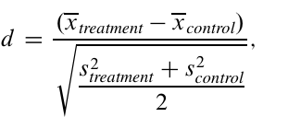
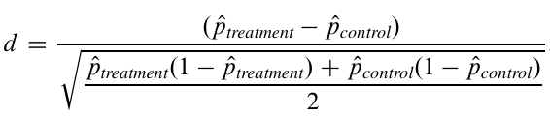
Standardised Mean Differences
Continuous variables
Binary variables

Slide 16
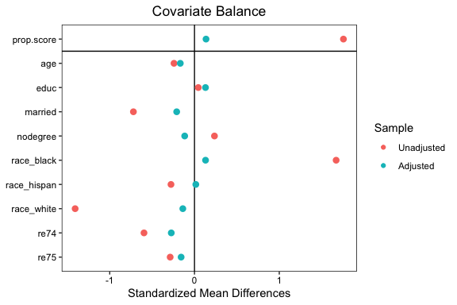
https://ehsanx.github.io/psw/s3.html

Slide 17
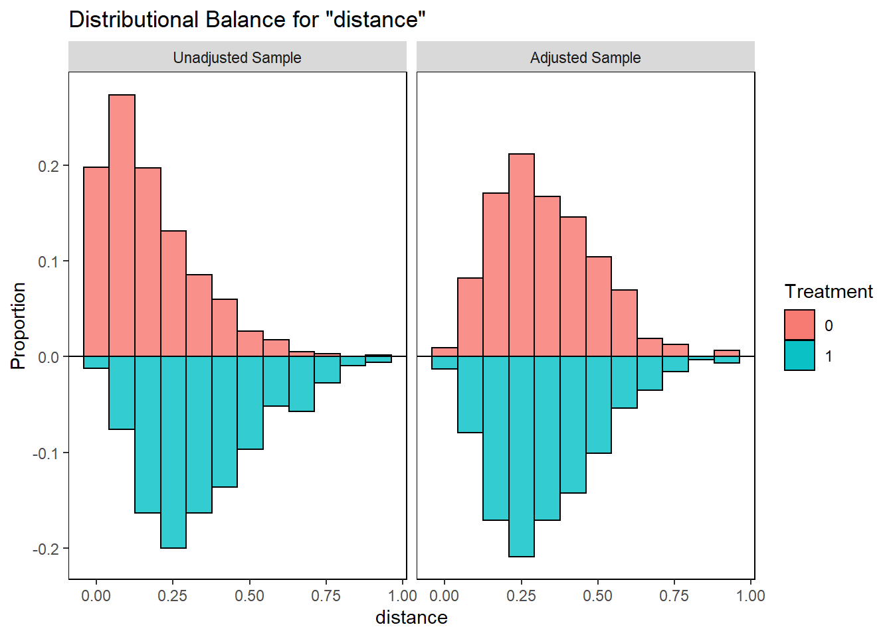

Slide 18
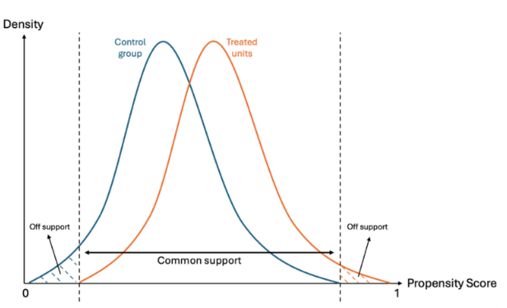
Common Support

Slide 19
(E) Θέλουμε να αποφύγουμε υποθέσεις για το outcome model
Όταν κάνουμε Propensity Score, χρειάζεται να μοντελοποιήσουμε μόνο την πιθανότητα θεραπείας.
Συνεπώς, είναι προτιμότερο όταν το μοντέλο της έκβασης είναι περίπλοκο.

Slide 20
Πότε ΔΕΝ χρησιμοποιούμε Propensity Scores
Όταν το δείγμα είναι τεράστιο και το regression δουλεύει καλά τότε PS methods δεν προσφέρουν πλεονέκτημα.
Όταν θέλουμε conditional effect (e.g., conditional OR) επιλέγουμε μοντέλα παλινδρόμισης
Όταν το PS μοντέλο δεν μπορεί να εκτιμηθεί καλά π.χ. σχεδόν τέλειος διαχωρισμός δεν υπάρχει επικάληψη στις τιμές του PS (separation).

Slide 21
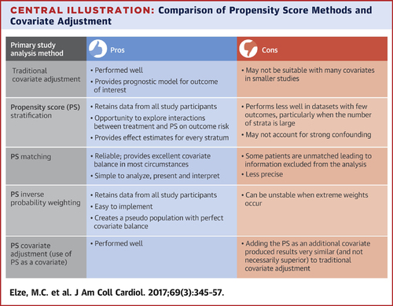

Markus C. Elze et al. JACC 2017; 69:345-357.

